Slide 1
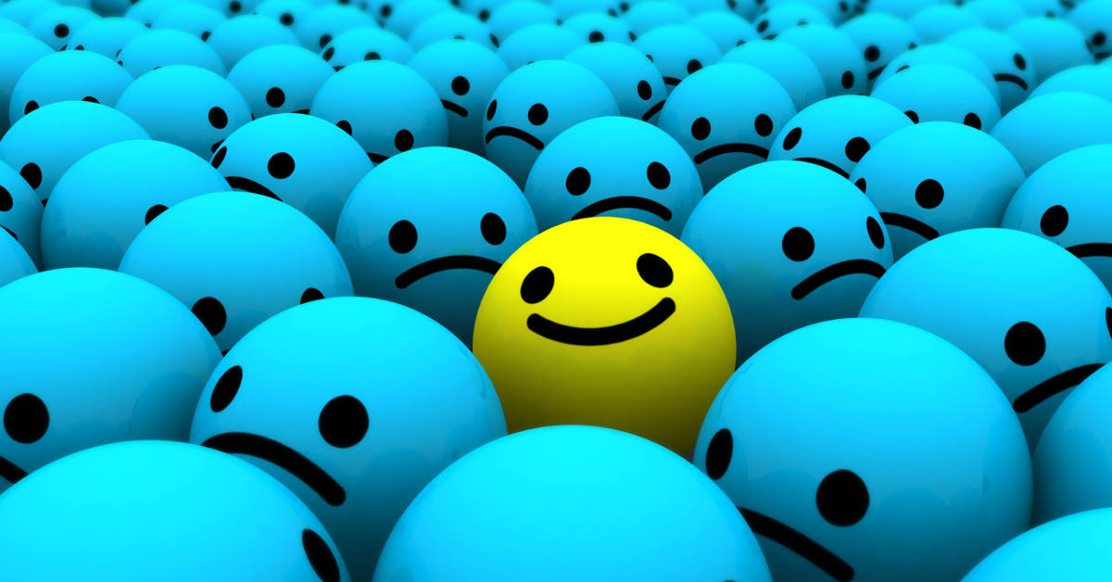
RUTINA DIARIA PARA ENFRENTAR
POSITIVAMENTE EL AISLAMIENTO SOCIAL

Slide 2
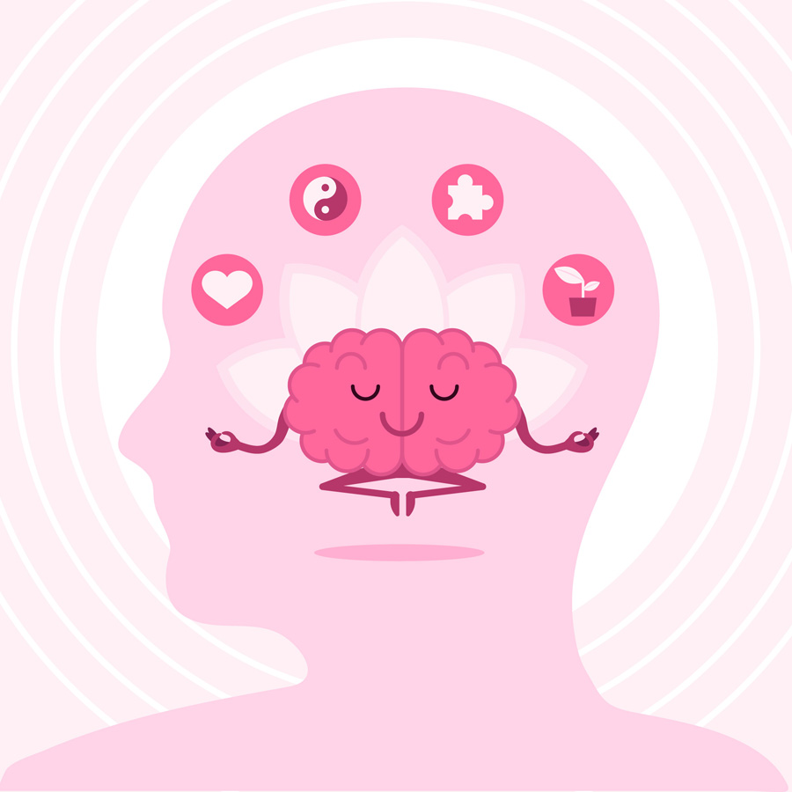
Introducción:
Esta pequeña presentación los orientará y ayudará a dar un giro a los sentimientos negativos de la cuarentena y propiciar el bienestar en general.
Todo lo que deben hacer es seguir estos pasos de la guía, no importa el orden, solo ser constante en realizarlos.
Comparte y envía esta rutina a tu familia y amigos.

Slide 3
1. Agradecer :
El efecto de agradecimiento libera sensaciones agradables y positivas en el cerebro. Como ejemplo, agradecer estar un día mas, tener un techo, estar con los seres queridos.
Hazlo al comenzar el día y antes de dormir.

Slide 4
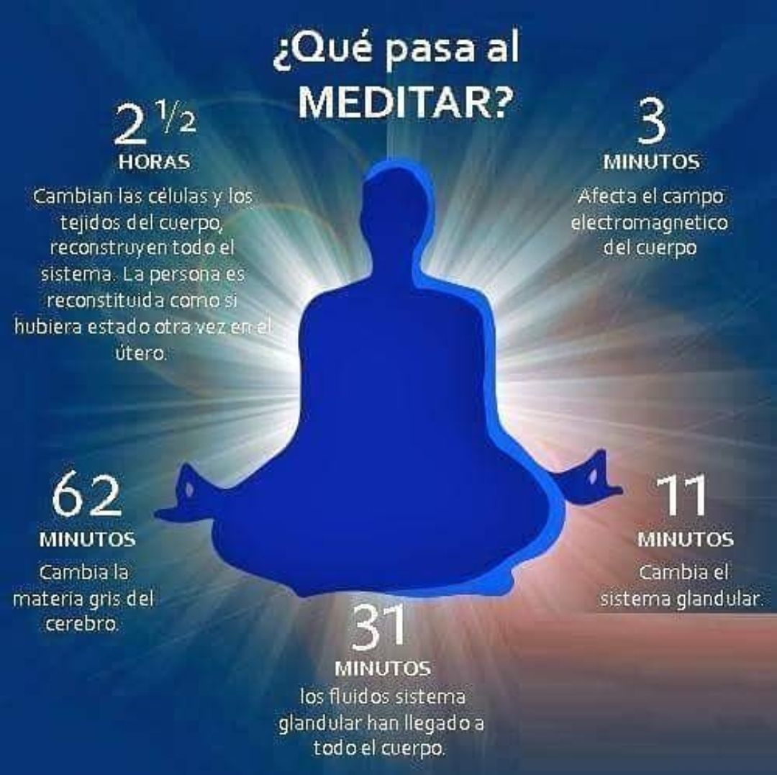
2. Minuto de paz interior
En un lugar silencioso, ponte cómodo/a y cierra tus ojos.
Respira, inhala y exhala profundamente, durante al menos 5 minutos, no te pongas metas, solo usa el tiempo que puedas, irás aumentando con naturalidad con el paso de los días. Sin pensar en nada en particular, solo quédate respirando. La meditación relaja y alivia los sentimientos de angustia y tristeza.

Slide 5
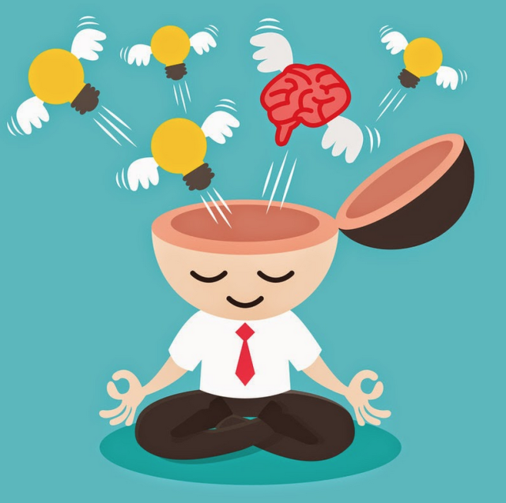
3. Un propósito diario
La sensación de inactividad permanente altera nuestra capacidad creativa , una buena alternativa es pensar en una acción diaria, ayudar a alguien de mi casa, enseñarle a alguien mas pequeño, llamar a alguien que pueda estar sol@. Tener buenos propósitos favorecen tu salud mental

Slide 6
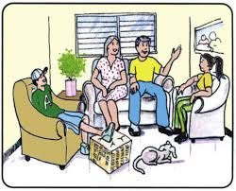
4. Conocernos más:
Las relaciones con el entorno son esenciales y se fomentan mas fácilmente si me propongo conocer más a quienes me rodean, un buen espacio es compartir recuerdos de situaciones divertidas, ó simplemente preguntarle a los demás sobre sus propias experiencias que quieran compartir, en alguna comida, o cambiando el panorama, dejando de lado el celular, o la tv.
«Estar conectado con mi entorno, favorece mis sentimientos hacia quienes me rodean»

Slide 7
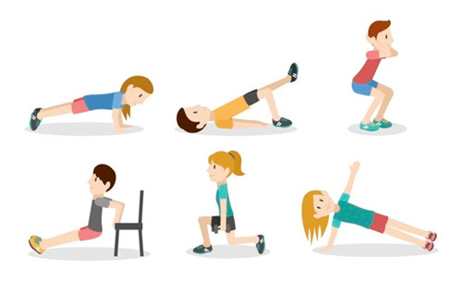
5. Un ejercicio diario
La inactividad física también contribuye a los sentimientos negativos, la práctica de cualquier ejercicio puede ayudarnos a mejorar nuestro animo y liberar endorfinas que mejoran nuestra salud mental y nuestro cuerpo , con solo 30 minutos al día podemos cambiar significativamente nuestro estado general.

Slide 8
Recuerda:
Todo lo que contribuya a mi equilibro emocional, contribuye a mi salud física y mental.

